Slide 1
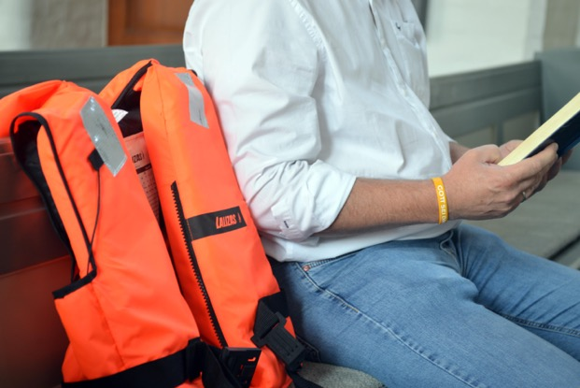
Ein Platz frei… in unserer Kirche!
Auf dass das Sterben im Mittelmeer endet

Slide 2
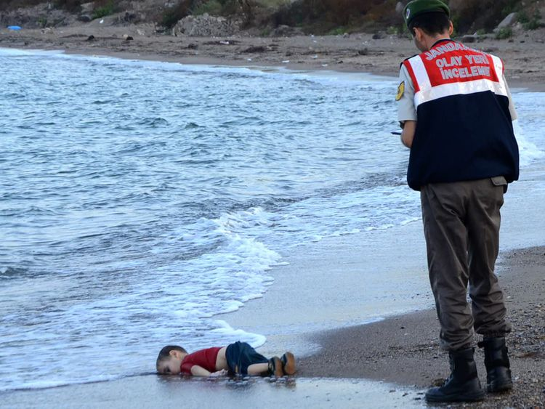
Sie erinnern sich noch?
2. Sept. 2015

Slide 3
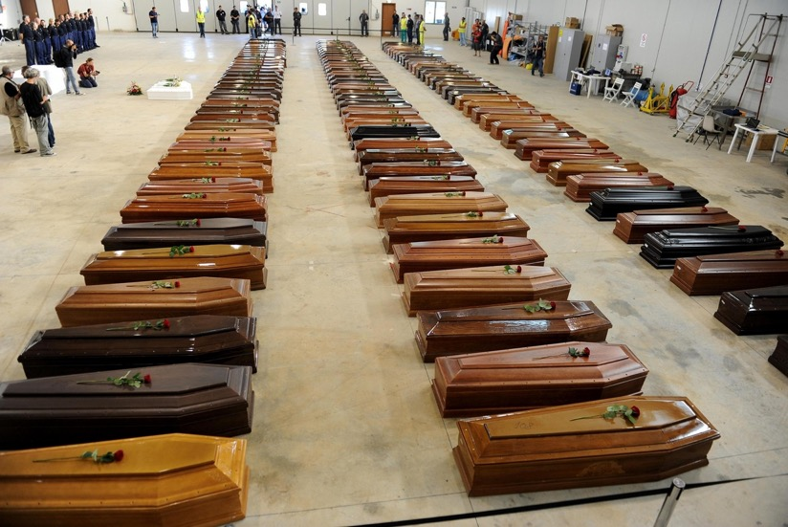
Okt. 2013 - Lampedusa

Slide 4
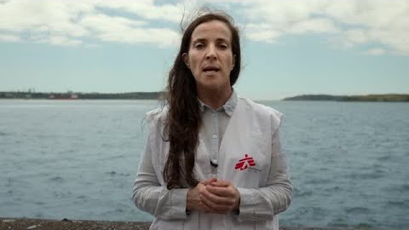
Ärzte ohne Grenzen am 05.08.2019
https://www.youtube.com/watch?v=g_IOBuxAYkM&fbclid=IwAR0aS_oFRMsPLJlVJK1XAVDkYkS-LhT9wxV9GZTgu8OJqB-d28AdojFHXUM

Slide 5
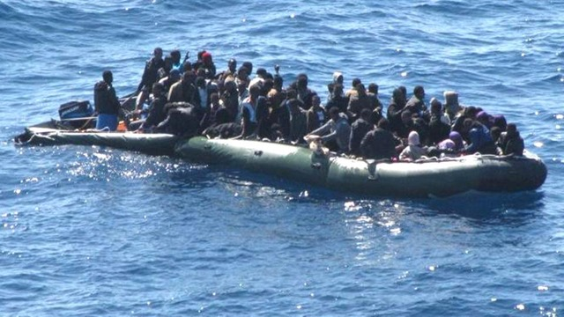
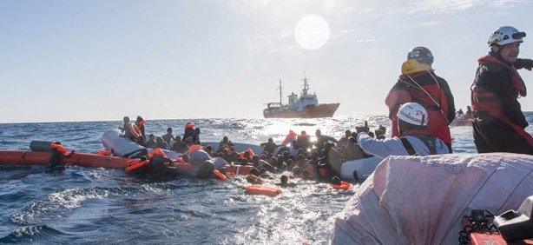
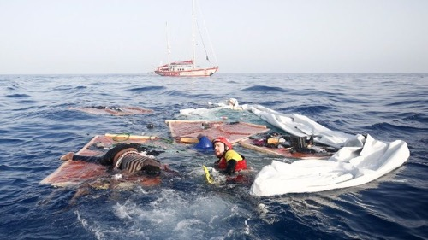

Slide 7
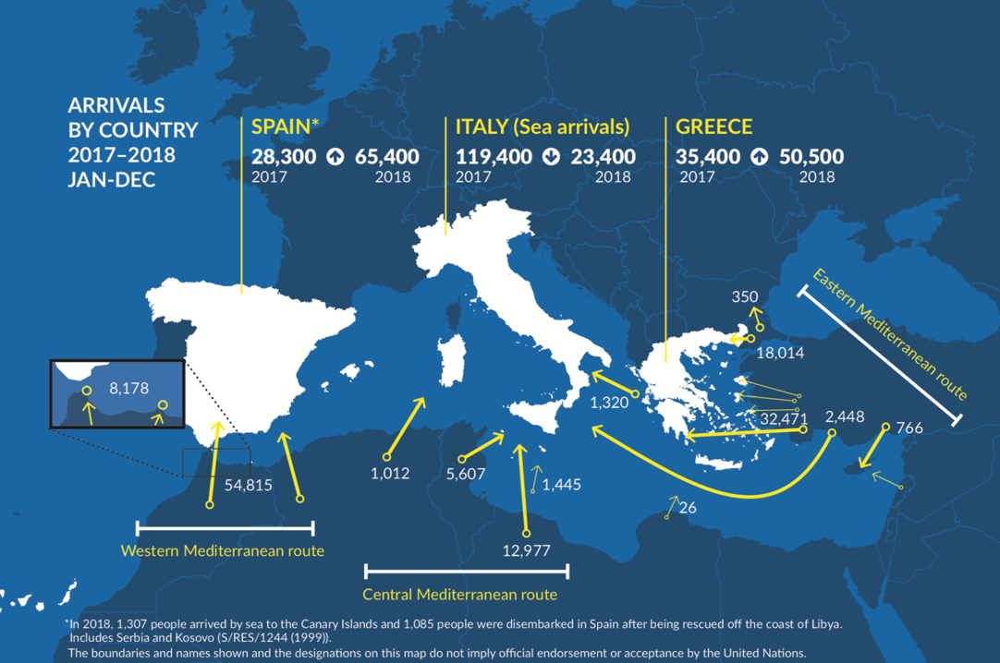
https://data2.unhcr.org/en/situations/mediterranean

Slide 8
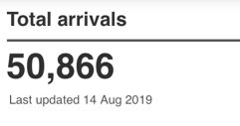
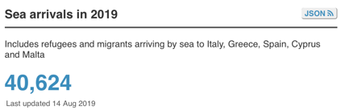
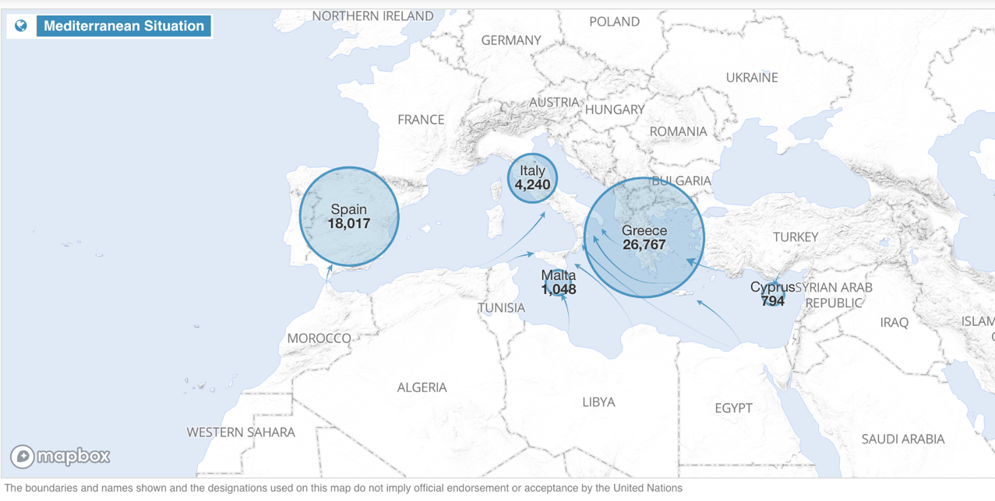
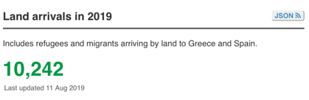
2019

Slide 9
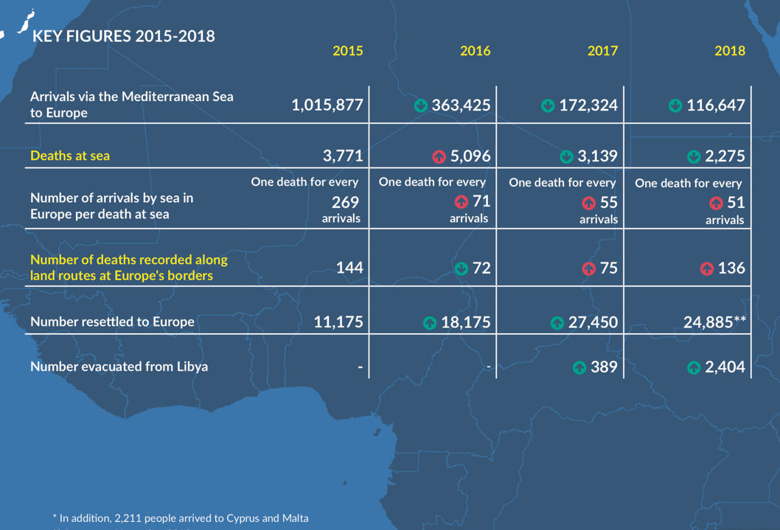
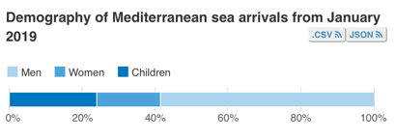
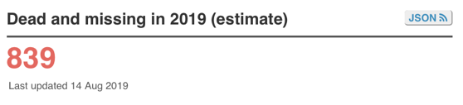
https://data2.unhcr.org/en/situations/mediterranean

Slide 10
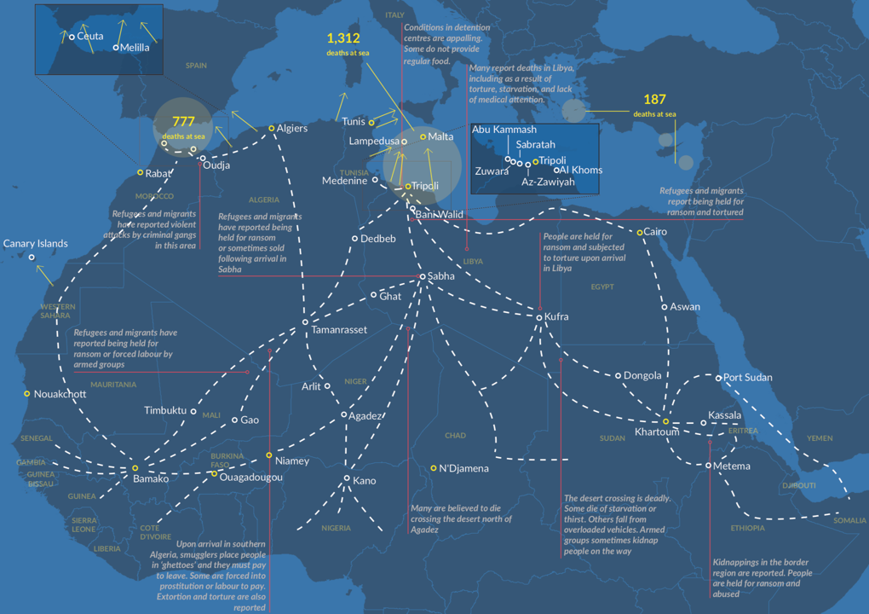
Hauptrouten durch Afrika – Ein Milliardengeschäft
https://data2.unhcr.org/en/situations/mediterranean

Slide 11
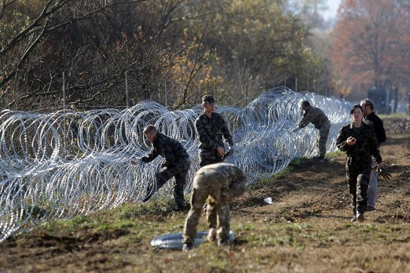
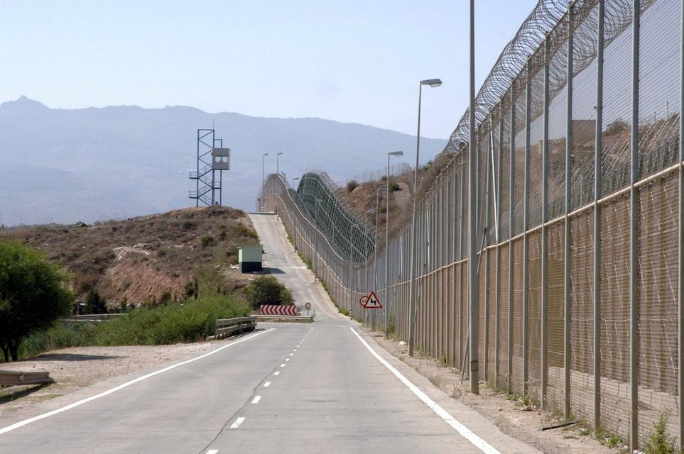
Und Europa schottet sich immer weiter ab

Slide 12
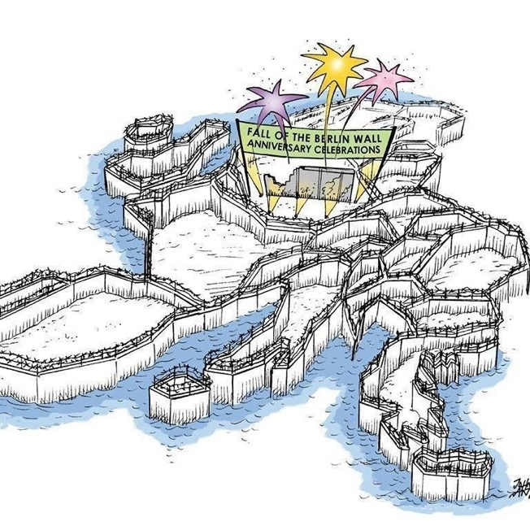
Festung Europa?

Slide 13
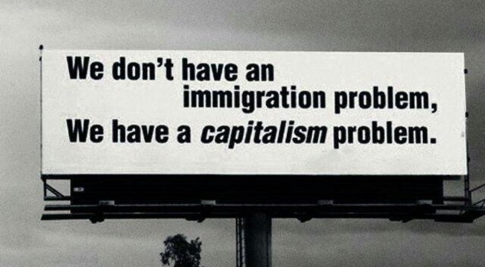
Wir haben kein Migrationsproblem, sondern ein Kapitalismus-Problem.
Eine Deutung…

Slide 14
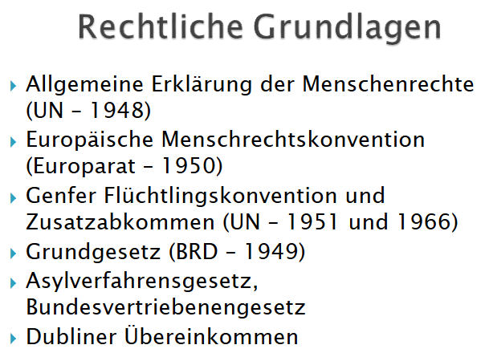
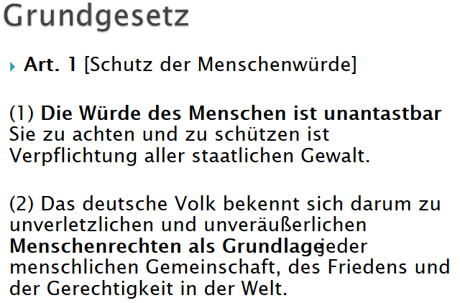
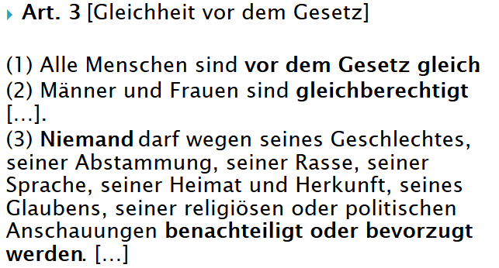
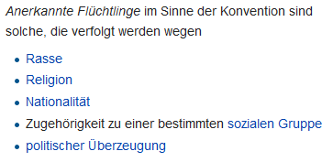
Unsere rechtsstaatlichen Prinzipien

Slide 15

Am 14.08.2019

Slide 17
Das Evangelium für heute:
Die Frage nach dem höchsten Gebot – Markus 12,28-34
Und es trat zu ihm einer der Schriftgelehrten, der ihnen zugehört hatte, wie sie miteinander stritten. Als er sah, dass er ihnen gut geantwortet hatte, fragte er ihn: Welches ist das höchste Gebot von allen?
Jesus antwortete: Das höchste Gebot ist das: »Höre, Israel, der Herr, unser Gott, ist der Herr allein, und du sollst den Herrn, deinen Gott, lieben von ganzem Herzen, von ganzer Seele, von ganzem Gemüt und mit all deiner Kraft« (5. Mose 6,4-5).
Das andre ist dies: »Du sollst deinen Nächsten lieben wie dich selbst« (3. Mose 19,18). Es ist kein anderes Gebot größer als diese.
Und der Schriftgelehrte sprach zu ihm: Ja, Meister, du hast recht geredet! Er ist einer, und ist kein anderer außer ihm; und ihn lieben von ganzem Herzen, von ganzem Gemüt und mit aller Kraft, und seinen Nächsten lieben wie sich selbst, das ist mehr als alle Brandopfer und Schlachtopfer.
Da Jesus sah, dass er verständig antwortete, sprach er zu ihm: Du bist nicht fern vom Reich Gottes. Und niemand wagte mehr, ihn zu fragen.

Slide 18
Lied EG 604
Wo ein Mensch Vertrauen gibt

Slide 19
Unfallflucht
In § 142 des StGB ist das Strafmaß für Unfallflucht verzeichnet. Demnach gilt für Unfallflucht nach dem StGB Folgendes:
Ein Unfallbeteiligter, der sich nach einem Unfall im Straßenverkehr vom Unfallort entfernt, bevor er
1. zugunsten der anderen Unfallbeteiligten und der Geschädigten die Feststellung seiner Person, seines Fahrzeugs und der Art seiner Beteiligung durch seine Anwesenheit und durch die Angabe, daß er an dem Unfall beteiligt ist, ermöglicht hat oder
2. eine nach den Umständen angemessene Zeit gewartet hat, ohne daß jemand bereit war, die Feststellungen zu treffen,
wird mit Freiheitsstrafe bis zu drei Jahren oder mit Geldstrafe bestraft.

Slide 20
Unterlassene Hilfeleistung
Strafgesetzbuch § 323c
(1) Wer bei Unglücksfällen oder gemeiner Gefahr oder Not nicht Hilfe leistet, obwohl dies erforderlich und ihm den Umständen nach zuzumuten, insbesondere ohne erhebliche eigene Gefahr und ohne Verletzung anderer wichtiger Pflichten möglich ist, wird mit Freiheitsstrafe bis zu einem Jahr oder mit Geldstrafe bestraft.
(2) Ebenso wird bestraft, wer in diesen Situationen eine Person behindert, die einem Dritten Hilfe leistet oder leisten will.

Slide 21
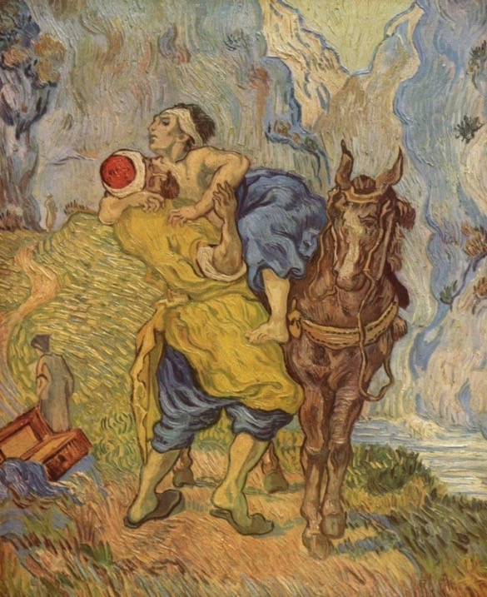
Der barmherzige Samariter – Lukas 10
Quelle: http://russischekirchebern.ch/2018/die-gleichniserzahlung-vom-barmherzigen-samariter-4/

Slide 22
Seenotrettung
Es handelt sich dabei um ein Völkergewohnheits- und Völkervertragsrecht.
Die Pflicht eines jeden Schiffsführers zur Seenotrettung wurde 1910 auf der Seerechtskonferenz in Brüssel in dem internationalen Übereinkommen zur einheitlichen Feststellung von Regeln über die Hilfeleistung und Bergung in Seenot in Artikel 11 multilateral kodifiziert:
Wörtlich heißt es: Jeder Kapitän ist verpflichtet, allen Personen, selbst feindlichen, die auf See in Lebensgefahr angetroffen werden, Beistand zu leisten, soweit er dazu ohne ernste Gefahr für sein Schiff und für dessen Besatzung und Reisende imstande ist.

Slide 23
Seenotrettung ist Pflicht, da sind sich alle einig, aber die Aufnahme in einen Hafen ist für einen Staat keine Pflicht.

Slide 24
Quelle: https://www.watson.ch/international/448423327-vicking-sky-kreuzfahrtschiff-geraet-vor-norwegen-in-seenot

Slide 25
Am 14.08.2019

Slide 26
“Man lässt keine Menschen ertrinken. Punkt.“
Pastorin Sandra Bils auf dem Kirchentag 2019

Slide 27
Ideen für die Praxis:
  1. Wir lassen uns von den Worten der Bibel leiten.
    Jesus sagte „Was ihr getan habt einem von diesen meinen geringsten Brüdern, das habt ihr mir getan.“
    Das Beispiel des barmherzigen Samariters und Gebot der Nächstenliebe
    Sprüche 31,8f: Tu deinen Mund auf für die Stummen und für die Sache aller, die verlassen sind. Tu deinen Mund auf und richte in Gerechtigkeit und schaffe Recht dem Elenden und Armen.

Slide 28

Ideen für die Praxis:
2. Ab heute eine Schwimmweste gegen das Vergessen in unserer Kirche

Slide 29


Slide 30
Ideen für die Praxis:
3. Bleiben Sie informiert
    UNHCR
    Int. Org. of Migration – IOM
    Ärzte ohne Grenzen
    Sea-Eye, Sea-Watch etc.
4. Finanzielle Unterstützung

Slide 31
Ideen für die Praxis:
5. Seien Sie Anwälte für die, die keine Stimme haben → Sprüche 31,8
6. Beten Sie für Retter und Gerettete und beten sie für offene Häfen.

Slide 32
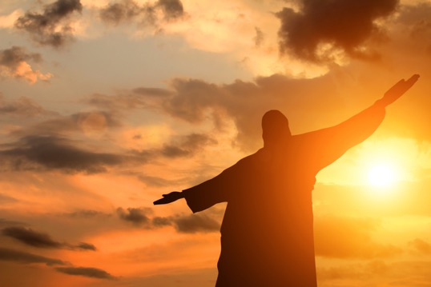
Und so geht hin und verkündet das Leben,
bleibt wach für die Not dieser Welt,
seid furchtlos in Taten und Worten,
und verschweigt nicht,
was Christus Euch sagt.
Amen.

